Slide 1
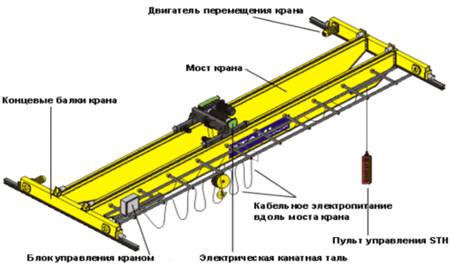
Mavzu 2. KO‘PRIKSIMON KRANLAR HAQIDA UMUMIY MA’LUMOTLAR. KO‘PRIK SIMON KRANLARNING KONSTRUKSIYASI VA TUZILISHI.
Reja: 1. Ko'prikli kranlar tushunchasi va ularning qo’llanilishi. 2. Ko'prikli kranlarning tuzilishi 3. Ko'prikli kranning asosiy tarkibiy qismlari 4. Ko'prikli kran operatori kasbiga qo’yiladigan talablar.

Slide 2
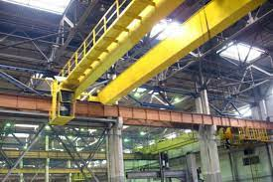
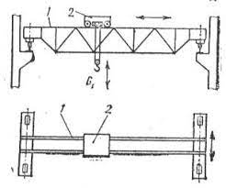
Erdan (poldan) ma'lum masofada yuqorida joylashgan relslar bo'ylab harakatlanadigan va yukning uchta o'zaro perpendikulyar yo'nalishda harakatlanishini ta'minlaydigan yuk ko'taruvchi mashinasi Ko'prikli kran deb ataladi.
Ko'prikli kranlar sanoatning turli tarmoqlarida , yuklash-tushirish va ombor ishlarini bajarishda mexanizatsiyalashning eng keng tarqalgan vositalaridan biridir. Yerdan balantda joylashgan yo'llar bo'ylab harakatlanib, ular ustaxona yoki omborning foydali maydonini egallamaydi, shu bilan birga ular deyarli har qanday joyida xizmat ko'rsatadi.

Slide 3
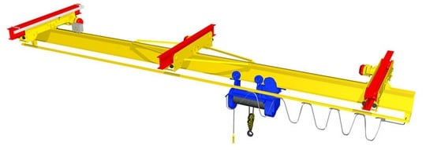
Tirgaklarga o’rnatilgan va osma kran-balkalar bo’ladi. Osma kran balkalar qo'shimcha tayanchlarni talab qilmaydi, o'rnatish vaqtini qisqartirish uchun kranning harakatlanish yo'lagi tom qismiga o'rnatilishi mumkin. Kran balka elektr uzatmasi yordamida harakatga keladi , 3 fazali quvvat manbai bilan ta'minlanadi. Ko'proq quvvatli elektr kran balkalar qo'shimcha ravishda talni harakatlantirish uchun elektr yuritma bilan jihozlanadi.
Elektr to'sinli kran balkani minimal yukni ko'taradigan balandligi 6 m ni tashkil etadi. Kran balkaning maksimal yuk ko’tarish balandligi 32 m ga etishi mumkin. To'sinli kranning konstruksiyasi yuk ko'tarish balandligiga ta'sir qiladi.

Slide 4
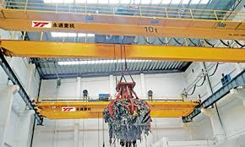
Umumiy maqsadli ko'prikli kranlarga turli xil yuklar bilan ishlashga mo'ljallangan va yukni qamrovchi jihozi sifatida yuk ilgaklari bo'lgan kranlar kiradi. Ba'zan bu kranlar, maxsus yuk ko'tarish moslamalari (tutqichlar, magnitlar va boshqalar) bilan jihozlangan kranlardan farqli o'laroq, ilgakli kranlar deb ataladi, ular statistik tadqiqotlarga ko'ra, ishlayotgan barcha yuk ko'taruvchi ko’prikli kranlarning taxminan 2/3 qismini tashkil qiladi. Bunday kran bilan ko'tarish va siljitish uchun mo'ljallangan donabay yuklar ilgakga maxsus stropalar yordamida (arqon, zanjir) yoki turli xil maxsus qamrovchi tutqichlar yordamida osib qo'yiladi.

Slide 5
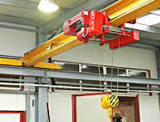
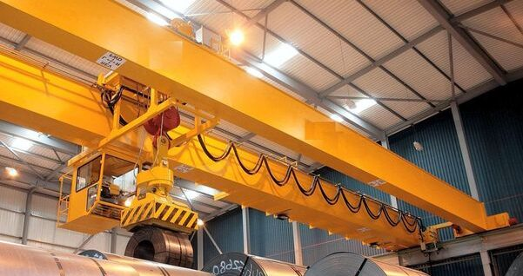
Kranlarning ishlash monitoringi shuni ko'rsatadiki, so'nggi 25 yil ichida kranlardan foydalanish darajasi ikki baravardan ko'proq oshgan. Shu bilan birga, kran mexanizmlarining yuksiz ishlash vaqti ularning yuk bilan ishlash vaqtiga teng, demak qancha vaqt ishlasa shuncha vaqt ishlamay turadi. Yuklarni ildirish va ilgakni bo'shatish uchun sarflangan vaqt qo'lda bajarilganda sikl vaqtining 30% dan 50% gachasini tashkil qiladi. Shu munosabat bilan, ushbu kranlarning ishlash sikllari soni soatiga 15-20 dan oshmaydi. Umumiy ishlarda foydalaniladigan kranlar zavod- fabrikalarda va omborlarda har xil turdagi yuklarning yuklash – tushirishda ishlatilinganligi sababli , avtomatik yuk qamrash moslamalaridan foydalanganda ularning ish unumdorligi sezilarli darajada oshadi.Yuk ko’taruvchi kranlarning qo’llanilishi.
Montaj ishlarini bajarayotganda kranlar, lebytodkalar, bloklar, tallar va turli xil montaj moslamalari – stropalar, traversalar, shpallar, tutqichlar kabi qurilmalar qo’llaniladi. Mashinalar turli xildagi yuklarni tushirish va yuklash uchun ham keng qo'llaniladi.

Slide 6
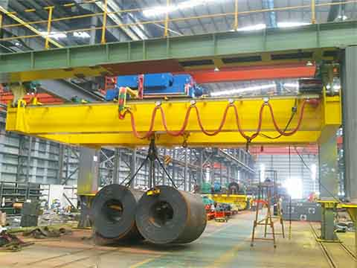
Kranlar turli xildagi yuklarni turli yo'nalishlarda tashish uchun, xususan, tovarlarning vertikal va gorizontal yo’nalishda siljitish uchun ishlatiladi . Qurilish konstruksiyalarini o'rnatishni kranlarsiz tasavvur qilib bo’lmaydi . Qurilish maydonchalarida kranlar hozirgi vaqtda juda mashhur bo'lib ketdi. Darhaqiqat, bugungi kunda bironta ham qurilish maydonchasini kransiz tasavvur qilib bo’lmaydii. Kranlar yukni turli yo'nalishlarda harakatlantiruvchi va kerakli balandlikka ko'taruvchi , tushurruvchi mashinalardir. Turli xil yuklarni kranning o'qi atrofida aylantirish qobiliyati kranlardan foydalanishning yana bir yutug’i hisoblanadi.

Slide 7
Har bir kran ma'lum bir xususiyatlarini tavsiflovchi asosiy parametrlarga ega. Ushbu parametrlarga yuk ko'tarish qobiliyati, balandligi va ko'tarish tezligi, bomning qulochi , necha gradusga aylanishi kiradi.
Kranning yuk ko'tarish qobiliyati ma'lum bir modeldagi kranni ko'tarilishi mumkin bo'lgan maksimal og'irlik bilan belgilanadi. Belgilangan og'irlikdan yuqori bo’lgan yuklarni ko'tarish tavsiya etilmaydi, chunki, bu kranning mustahkamligi va turg’unligiga ta'sir qiladi.
Kranning parametrlaridan biri bu o’q atrofida aylanish darajasidir. Bu erda 2 ta variant mavjud: 360 daraja aylanish (to'liq aylanish) va aylanish burchagi 360 darajagacha (qisman aylanish) b o’lishi mumkin Strelali kranlar qurilishlarda montaj ishlari uchun keng qo'llaniladi. Ular rama, minora, bom, yurish va burilish mexanizmlari va lebyodkalardan (ko'tarish, yuk) iborat. Yuklarni ko'tarish va tushirish uchun lebyodkalar ishlatiladi Lebyodkalar bloklar tizimidan iborat bo'ladi.
Kranlar uchun xavfsizlik moslamalari va qurilmalari quyidagilarni o'z ichiga oladi : yuk ko’tarishni cheklagichlari; harakat yo'lini cheklagichlari (kranning ishchi harakatlari); kranning metall konstruktsiyasi uchun egilish cheklovchilari (katta oraliqli maxsus og'ir yuk ko'taruvchi kranlarda qo'llaniladi); kontaktlarni blokirovka qilish; yuklanishga qarshi vositalar; to'xtash joylari va buferlar; tayanch tirgak qismlar; saqlagichlar; elektr xavfsizligi asboblari; anemometrlarlarni o’z ichiga oladi.

Slide 8
Gidravlik uzatmaning yuk ko'taruvchi mashinalarda qo’llashda elektr uzatmaga nisbatan asosiy afzalliklari shundaki , uni qo'llashda mashinalarning ishchi organlarining harakat tezligini bir tekislikda, bosqichsiz boshqarish imkoniyati paydo bo’ladi.
Kran yo’llaridan standart talablariga ko’ra kranlarning foydalanish hujjatlariga muvofiq foydalanish kerak. Kran yo’llariga xavfsizlik qurilmalari o'rnatiladi , ularga texnik xizmat ko'rsatish va ta'mirlash kran yo’llaridan foydalanish bo'yicha qo'llanma va kran yo’llarini ta'mirlash qo'llanmasiga muvofiq amalga oshirilishi kerak. Kranning bir qismi sifatida kran yo’llarining xizmat ko'rsatishga yaroqliligini tekshirish va ishlashini tekshirish kranning har bir texnik tekshiruvida va vaqti-vaqti bilan ishlab chiqaruvchisining ko'rsatmalariga muvofiq amalga oshirilishi kerak. lekin kamida har 6 oyda bir tekshiruv o’tkazilishi va bu haqida kran jurnaliga qayd qilinishi kerak. Ko’rsatkichlarni qayd qilish tekshirish vaqtida nazorat yuklari bilan kranning kamida o'n marotaba yukni ko'tarilsh va tushirishi bilan amalga oshirilasdi. Shu bilan birga kranni tekshirishni amalga oshiradigan mutaxassis. tekshirish hujjatlarida (ish jurnalida) qayd etishi kerak: tekshirish boshlanishi va tugashining kalendar sanasi va vaqti (h, min. s); tugallangan kranning ishlash davrlari soni; ko'tarilgan yuklarning og'irliklari; kranning ish vaqti va uning mexanizmlari va boshqalar haqida qayd qilishi kerak. Agar kerak bo'lsa, o'lchov vositalaridan foydalangan holda, yukning kranga nisbatan koordinatalarini tanlab aniqlashi kerak. Qayd qilish qurilmalarini tekshirish jarayonida cheklagichning ishlashi (yuk cheklovchi va boshqalar) tekshirish hujjatlarida (ish jurnalida) qayd etiladi. shuningdek, ularni blokirovka qilish, foydalanish qo'llanmasida nazarda tutilgan boshqa parametrlarni o'rnatishni amalga oshiriladi.

Slide 9
Haqiqiy olingan ma'lumotlar materiallarini qayta ishlash natijalari bilan taqqoslanadi . Agar tekshirish paytida qayd etilgan ma'lumotlarning haqiqiy ma'lumotlardan og'ishi 3% dan ortiq bo'lsa, u holda qurilma sozlanadi va uning pasportida tegishli belgi qo'yiladi. Nazorat qurilmalari noto'g'ri ishlagan taqdirda, u ta'mirlanadi yoki almashtiriladi, keyin tekshirish va ro'yxatdan o'tkazish to’g’risida akt tuzilasdi. Kran avariyasi sodir bo'lgan taqdirda, nazorat qurilmalarini ma'lumotlarini o'qish va bajarish avariya sabablarini tekshirish bo'yicha komissiya qarori bilan ixtisoslashtirilgan tashkilot tomonidan amalga oshirilishi kerak. Nazorat qurilmalarining nosozliklari va boshqa nuqsonlari. ish paytida aniqlanganda , kranni ta'mirlash jurnallarida qayd etilishi kerak. Nazorat qurilmalarini navbatdan tashqari tekshirish uni ta'mirlash yoki sensorlarni almashtirish yoki ta'mirlashdan keyin amalga oshirilishi kerak.
Ko'prikli kran quyidagilardan iborat:
1. Ko‘prik;
2. Trolleybus;
3. Haydovchi kabinasi;
4. Kuzatuv maydonchasi (beshik);
5. Ilgak osmasi

Slide 10
Kran ko'prigi payvandlash va parchinlar yoki murvatlar bilan bog'langan ikkita asosiy (bo'ylama, yuk ko'taruvchi) va ikkita yordamchi, tayanch to’sinlardan iborat. Ko'prikning asosiy to'sinlarida o'tish joylari kabinaga o’tish joyi bilan bog’langan. O’tish joylarir ko'prik va aravadagi jihozlarni tekshirish uchun xizmat qiladi. Galereyalar quyidagilar bilan ta’minlangan bo'lishi kerak:
1. Balandligi 1 metrdan kam bo'lmagan to'siqlar;
2. pastki qismida kamida 100 mm po'lat list bilan qoplama;
3. Pol qismi riflenniy qilingan po'lat listdan yasalgan. Kran ko'prigi bo'ylab relslar yotqizilgan bo’lib , ular bo'ylab kran aravachasi harakatlanadi.
Kran ustaxonada kranning harakatlanish yo'laklari bo'ylab yurish mexanizmi yordamida harakat qiladi. Trolleybusda yukni ko'tarish va trolleybusni harakatlantirish mexanizmlari mavjud.
Kran mexanizmlari kollektorlar yordamida ustaxona bo'ylab yotqizilgan asosiy manbadan quvvatlanadi. Kranning barcha mexanizmlari xavfsizlik moslamalari bilan jihozlangan.
Ko'prikli kranlar ishlab chiqarish sexlarida va omborxonalarda o’rnatiladi. Kran ko'prigi devorlarning maxsus ustunlari ustiga yoki erdan balandda joylashgan kolonnalarda harakat yo'lagi bo'ylab harakatlanadi va shuning uchun ko'prikli kran ishlab chiqarish ob'ektining foydali maydonini egallamaydi. Bunday uskunaning yuk ko'tarish quvvati 5t dan 50 tonnagacha, oraliq masofasi esa 34,5 m ga etishi mumkin.

Slide 11
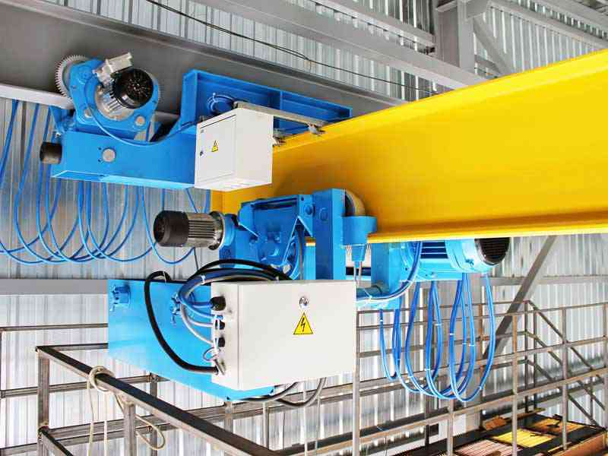
Ko'prikli kranning asosiy tarkibiy qismlari quyidagilardan iborat:
• harakatlanuvchi g'ildiraklarga o'rnatilgan mobil ko'prik;
• Yukni ko'tarish va tushirish, aravachani va kabinani birgalikda harakatlantirish mexanizmlari bilan jihozlangan yuk aravachasi.
Ko’prikli kranning bunday qurilmasi uchta harakatni bajarishga imkon beradi:
• Yukning tushishi va ko'tarilishi;
• yukning ko'ndalang harakatlanishi;
• Yukning bo’ylama harakatlanishi.
Barcha kran mexanizmlari elektr uzatmalar bilan jihozlangan. Ko'prik sexda kranning harakat yo'laklari bo'ylab yoki maxsus kran yo'l o'tkazgichi bo'ylab harakatlantirish mexanizmi yordamida harakatlanadi.

Slide 12
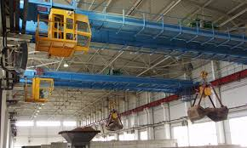
Kran yo'llari temir yo'l relslaridan yoki maxsus relsdan tayyorlanib yasalgan. Kran yo'llari devorga tushishi mumkin bo'lgan zarbalarini devorga o’tkazmaydigan tarzda joylashtirilgan. Buning uchun kranning harakat yo'laklarida , ko'prik konstruktsiyasida o'rnatiladigan maxsus to'xtash joylarida , prujina yoki kauchuk buferlar qo'llaniladi. Ko'prikda boshqaruv kabinasi o’rnatilgan. Kabina ko'prik ostida, trolleybus simlari yotqizilgan joyga qarama-qarshi tomonga joylashgan. Ko'pincha kabina yuk trolleybusiga qattiq mahkamlangan bo’lib ish joyi bo'ylab ham, ko’ndalangiga ham harakatlanadi.
Ko'prikli kranlarda yuk ko'tarish moslamasi ko'prik bo'ylab harakatlanadigan yuk aravachasiga osilgan. Yuk ko'taruvchi jihozlar sifatida tutqichlar, ilgaklar, greyferlar yoki elektromagnitlar ishlatiladi.

Slide 13
Xavfsiz ishlashni ta'minlash uchun ko'prikli kranlarga quyidagi qurilmalar va jihozlar o'rnatiladi:
• ovozli ogohlantiruvchi signal;
• kran harakatini cheklovchi chegara kalitlari;
• yuk aravasining yo'nalishini cheklagichlari;
• yukni ildirish moslamasining ko'tarishni cheklagichlari;
• yuk ko’tarish qobiliyatini cheklagichlari;
• kran operatori galereyadan o'tayotganda kranning elektr ta'minotini o'chirish uchun qurilma.
Ko'prikli va portalli kran operatorlari ekologik, texnologik va yadroviy nazorat talablariga muvofiq " Xavfli ishlab chiqarish ob'ektlari uchun Ko'taruvchi inshootlardan foydalanalishda xavfsizlik qoidalari" ga asosan o'qitiladi.
Sanoat korxonalarini, shuningdek, qurilish maydonchalarini ko'prikli va portalli kranlardan foydalanmasdan tasavvur qilib bo'lmaydi. Ko'prikli va portalli kranlar yuqori xavfli ko'taruvchi konstruktsiyalari bo'lib, yuklash va tushirish operatsiyalarida, uskunalarni o'rnatish, demontaj qilish va ta'mirlashda keng qo'llaniladi, shuningdek, turli xil texnologik jarayonlarda qattiq, sochiluvchi va suyuq yuklarni siljitish uchun ishlatiladi.
Ushbu kranlar o'rtasidagi asosiy farq ularning qaerda qo'llanilishidir, masalan, ko'prikli kranlar asosan sanoat binolari ichida, portalli kranlar esa ochiq joylarda qo'llaniladi.

Slide 14
Ko'prikli kran operatori kasbi quyidagi ko'nikmalarni talab qiladi: turli ob-havo sharoitida va joylashish xususiyatlariga qarab transport vositasini xavfsiz boshqarish qobiliyati, kranni ish boshlashdan oldin sifatli texnik ko'rikdan o'tkazish qobiliyati. uni ishga tushirish, shu jumladan xavfsizlik moslamalarining yaroqliligini tekshirish, mahkamlangan joylarni holatini tekshirish va kran mexanizmlarini rostlanishini sozlash, shuningdek, kranni ishlatish paytida yuk ko'tarish va yuk ildirish mexanizmlarining yaroqliligini aniqlash. Ko'prikli yoki portalli kranlarning operatorlari ish vaqtida "Ko'prikli, portalli, minorali kranlar operatorlari (kran operatorlari) uchun ishlarni xavfsiz olib borish bo'yicha ko'rsatmalar" ga amal qilishlari kerak.
Ishlarni bajarish uchun ko'prikli yoki portalli kran operatori o'rta maxsus kasb-hunar ma'lumotiga ega bo'lishi va guvohnomasiga ega bo'lishi kerak. Shu bilan birga, yiliga bir marta ko‘prikli (portal) kran mashinisti yangi bilim va ko‘nikmalarni egallash va o‘z malakaasini oshirish maqsadida kamida 72 soatlik qisqa muddatli malaka oshirish kurslarida qatnashishi shart. 18 yoshga to'lmagan shaxslarning ko'prikli yoki portalli kranning operatori sifatida ishlashiga yo'l qo'yilmaydi.

